Slide 1


离散数学
二元关系的性质与闭包
石油学院计算机系 金 忠
http://patternrecognition.asia/dm

Slide 2
4.3 关系的性质
自反性
反自反性
对称性
反对称性
传递性
本节只讨论集合A上的二元关系R的性质

Slide 3
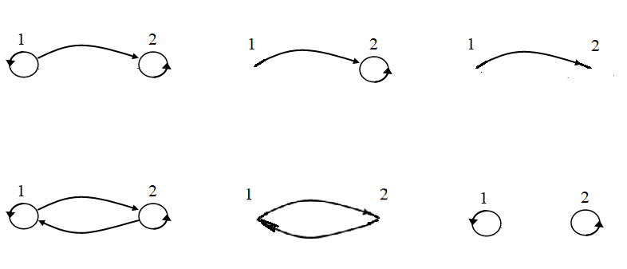
例 A={1,2}，考察6个二元关系如下：

Slide 4
定义 自反关系、反自反关系
设R是集合A上的一个二元关系，即R⊆A×A。
对每个x∊A，有
<x，x>∊R，
则称R有自反性，或称R是A上的自反关系。
对每个x∊A，有
<x，x>∉R ，
则称R有反自反性，或称R是A上的反自反关系。

Slide 5
例 A={1,2}，考察6个二元关系如下：
自反
反自反
自反
反自反
自反

Slide 6
定义 对称关系、反对称关系
设R是集合A上的一个二元关系，即R⊆A×A。
对每个x,y∊A，
若<x，y>∊R ，则有<y，x>∊R，
则称R有对称性，或称R是A上的对称关系。
对每个x,y∊A，
若<x，y>∊R且<y，x>∊R，则有x＝y，
则称R有反对称性，或称R是A上的反对称关系。

Slide 7
例 A={1,2}，考察6个二元关系如下：
反对称
反对称
反对称
对称
对称
对称
反对称

Slide 8
定义 传递关系
设R是集合A上的一个二元关系，即R⊆A×A。
对每个x,y,z∊A，
若<x，y>∊R且<y，z>∊R，则有<x,z>∊R，
则称R有传递性, 或称R是A上的传递关系。

Slide 9
例 A={1,2}，考察6个二元关系如下：
传递
传递
传递
传递
传递

Slide 10
例 考察A={1,2,3}上的二元关系是否具有性质
 | 自反 | 反自反 | 对称 | 反对称 | 传递
Ø | ✘ | ✔ | ✔ | ✔ | ✔
{<1,1>} | ✘ | ✘ | ✔ | ✔ | ✔
{<1,2>} | ✘ | ✔ | ✘ | ✔ | ✔
I_{A} | ✔ | ✘ | ✔ | ✔ | ✔
A² | ✔ | ✘ | ✔ | ✘ | ✔

Slide 11
例 非空集合A上的二元关系及其性质
 | 自反 | 反自反 | 对称 | 反对称 | 传递
全域关系 A² | ✔ | ✘ | ✔ | ✘ | ✔
恒等关系 I_{A} | ✔ | ✘ | ✔ | ✔ | ✔
空关系 Ø | ✘ | ✔ | ✔ | ✔ | ✔

Slide 12
例 实数集R上的二元关系及其性质
 | 自反 | 反自反 | 对称 | 反对称 | 传递
= | ✔ | ✘ | ✔ | ✔ | ✔
≥ | ✔ | ✘ | ✘ | ✔ | ✔
≤ | ✔ | ✘ | ✘ | ✔ | ✔
> | ✘ | ✔ | ✘ | ✔ | ✔
< | ✘ | ✔ | ✘ | ✔ | ✔

Slide 13
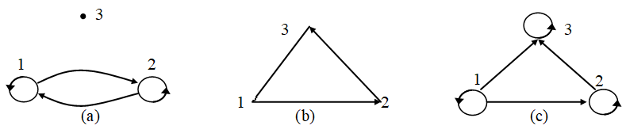
例试判断下图中所表示的三个关系所具有的性质。
2
答：
(a)中的关系是对称的、传递的；
(b)中的关系是反自反的、反对称的、传递的；
(c)中的关系是自反的、反对称的、传递的。

Slide 14
例 设 A={1，2，3} ，令
R₁＝{<1,1>,<2,2>,<3,3>,<1,2>}
R₂＝{<2,3>,<3,2>}
R₃＝{<1,1>,<2,2>,<2,3>,<3,2>,<3,1>}。
问R₁、R₂、R₃具有哪些性质？
答： R₁有自反性、传递性、反对称性；
R₂有反自反性、对称性；
R₃没有这五个性质中的任何一个。
 | 自反 | 反自反 | 对称 | 反对称 | 传递
R₁ | ✔ | ✘ | ✘ | ✔ | ✔
R₂ | ✘ | ✔ | ✔ | ✘ | ✘
R₃ | ✘ | ✘ | ✘ | ✘ | ✘

Slide 15
定理 R是非空集合A上的一个二元关系，则
(1) R有自反性当且仅当 I_{A}⊆R
(2) R有反自反性当且仅当 I_{A}∩R＝Ø
(3) R有对称性当且仅当 R⁻¹ ＝R
(4) R有反对称性当且仅当 R∩ R⁻¹⊆I_{A}
(5) R有传递性当且仅当 R◦R⊆R

Slide 16
证明(5): R有传递性当且仅当 R◦R⊆R
设 R有传递性， 要证R◦R⊆R。
对于任意的 <x,y>∊R◦R，则存在z∊A，
使得 <x,z>∊R 且 <z,y>∊R，
由R有传递性，∴ <x,y>∊R
所以 R◦R⊆R
反之，若R◦R⊆R，要证R有传递性。
对于任意的 x，y，z，若<x,y>∊R 且<y,z>∊R ，
则 <x,z>∊R◦R ⊆R，
即有<x,z>∊R，故R有传递性得证。

Slide 17
例 设R₁和R₂是集合A上两个二元关系， 若R₁和R₂均有对称性，问 R₁∪R₂， R₁∩R₂， R₁－R₂， R₁⊕R₂ 哪些仍有对称性？
解：R₁∪R₂，R₁∩R₂，R₁－R₂，R₁⊕R₂
都仍有对称性。
仅证明R₁∪R₂有对称性，见下页。

Slide 18
例 R₁和R₂是集合A上两个二元关系， 若R₁和R₂均有对称性，则 R₁∪R₂仍有对称性。
解： 对于任意的 <x,y> ∊R₁∪R₂，
要证明，<y,x> ∊R₁∪R₂。
事实上，<x,y> ∊R₁，或<x,y> ∊R₂。
若<x,y> ∊R₁，因为R₁对称，
故<y,x> ∊R1，即有<y,x> ∊R₁∪R₂ ；
若<x,y> ∊R₂，因为R₂对称，
故<y,x> ∊R₂，即有<y,x> ∊R₁∪R₂。
所以 R₁∪R₂是对称的。

Slide 19
例 二元关系的运算所具有的性质
 | 自反 | 反自反 | 对称 | 反对称 | 传递
已知R₁ | ✔ | ✔ | ✔ | ✔ | ✔
已知R₂ | ✔ | ✔ | ✔ | ✔ | ✔
R₁∪R₂
R₁∩R₂
R₁－R₂
R1⊕R2
R₁∘R₂

Slide 20
例 二元关系的运算所具有的性质
 | 自反 | 反自反 | 对称 | 反对称 | 传递
已知R₁ | ✔ | ✔ | ✔ | ✔ | ✔
已知R₂ | ✔ | ✔ | ✔ | ✔ | ✔
R₁∪R₂ | ✔ | ✔ | ✔ | ✘ | ✘
R₁∩R₂ | ✔ | ✔ | ✔ | ✔ | ✔
R₁－R₂ | ✘ | ✔ | ✔ | ✔ | ✘
R₁⊕R₂ | ✘ | ✔ | ✔ | ✘ | ✘
R₁∘R₂ | ✔ | ✘ | ✘ | ✘ | ✘
注意：这里✘表示不恒成立

Slide 21
例 R₁和R₂是非空集合A上的二元关系， 若R₁和R₂均有自反性，则 R₁∘R_{2、} R₂∘R₁都有自反性。
解： 对于任意的x ∊A, 有
<x, x> ∊R₁，<x, x> ∊R₂。
于是，由复合关系的定义知道：
<x, x> ∊ R₁∘R₂
<x, x> ∊ R₂∘R₁
因此，R₁∘R_{2、} R₂∘R₁都有自反性

Slide 22
例 A={1， 2， 3}，讨论反自反性
3
3
3
1
2
1
2
1
2
F✔ G✔ H✔
3
3
1
2
1
2
G∘F✔
H∘F

Slide 23
表4.1 二元关系性质的特点
 | 自反 | 反自反 | 对称 | 反对称 | 传递
定义 | 对每个x∊A，有 <x,x>∊R | 对每个x∊A，有<x,x>∉R | 若<x,y>∊R, 则有 <y,x>∊R | 若<x,y>∊R 且<y,x>∊R, 则x＝y | 若<x,y>∊R 且<y,z>∊R 则<x,z>∊R
关系矩阵的特点 | 主对角线元素全为1 | 主对角线元素全为0 | 矩阵为对称矩阵 | 如果r_{ij}=1,且i≠j,则r_{ji}=0
关系图的特点 | 每个顶点都有环 | 每个顶点都没有环 | 如果两个顶点之间有边,一定是一对方向相反的边 | 如果两个顶点之间有边,一定是一条有向边 | 如果顶点A到B有边,B到C有边,则从A到C有边

Slide 24
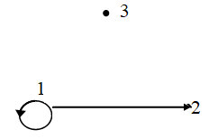
4.4 关系的闭包
例 设 A={1,2,3}，R={<1,1>, <1,2>}.
考察R是否具有自反性、对称性、传递性。
自反性✘
对称性✘
传递性✔

Slide 25
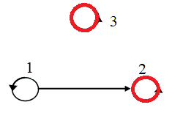
例 设 A={1,2,3}，R={<1,1>, <1,2>}.
显然，R不具有自反性。
添加<2,2>与<3,3>，
添加更多的二元组后，
所得的关系都具有自反性：
R₁＝{<1,1>, <1,2>, <2,2>, <3,3>}
R₂＝{<1,1>, <1,2>, <2,2>, <3,3>, <3,1>}
R₃＝{<1,1>, <1,2>, <2,2>, <3,3>, <2,3>}

Slide 26
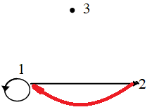
例 设 A={1,2,3}，R={<1,1>, <1,2>}.
显然，R不具有对称性。
添加<2,1>
添加更多合适的二元组后，
所得的关系可以具有对称性：
R₁＝{<1,1>, <1,2>, <2,1>}
R₂＝{<1,1>, <1,2>, <2,1>, <2,2>}
R₃＝{<1,1>, <1,2>, <2,1>, <3,2>, <2,3>}

Slide 27
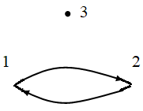
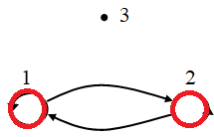
例 设 A={1,2,3}，R={<2,1>, <1,2>}.
显然，R不具有传递性。
添加<1,1>与<2,2>，
添加更多合适的二元组后，
所得的关系可以具有传递性：
R₁＝{<2,1>, <1,2>, <1,1>, <1,2>}
R₂＝{<2,1>, <1,2>, <1,1>, <2,2>, <2,3>}
R₃＝{<2,1>, <1,2>, <1,1>, <2,2>, <2,3>, <3,3>}

Slide 28
闭包
设Ａ是一个集合，Ｒ是Ａ上的一个二元关系。
假定Ｐ是关系的某一性质。
包含了关系Ｒ、且具有性质Ｐ的最小集合R’
（关系），
被称为Ｒ的具有性质Ｐ的闭包。
这里，性质Ｐ仅限于自反性、对称性、传递性。

Slide 29
定义4.11 自反闭包、对称闭包、传递闭包
设Ａ是一个非空集合，Ｒ是Ａ上的一个二元关系，
若关系Ｒ’ ⊆Ａ×Ａ满足以下三个条件：
(1)Ｒ’是自反（对称、传递）的；
(2)Ｒ⊆Ｒ’ ；
(3)对任一关系Ｒ”，若Ｒ⊆Ｒ” ，且Ｒ”有自反（对称、传递）性，则Ｒ’⊆Ｒ” 。
则称R’为Ｒ的自反（对称、传递）闭包.
Notes:
显然, 若R是自反<对称、传递>的,
则R是自身的自反<对称、传递>闭包。

Slide 30
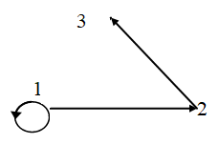
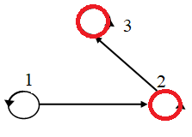
r(R)：自反闭包(reflexive closure)
例 设 A={1,2,3}，
R={<1,1>, <1,2>, <2,3>}
则
r(R)＝{<1,1>, <1,2>, <2,3>, <2,2>, <3,3>}
Notes:
30

Slide 31
s(R)：对称闭包(symmetric closure)
例 设 A={1,2,3}，
R={<1,1>, <1,2>, <2,3>}
则
s(R)＝{<1,1>, <1,2>, <2,3>, <2,1>, <3,2>}
Notes:
31

Slide 32
t(R)：传递闭包(transitive closure)
例 设 A={1,2,3}，
R={<1,1>, <1,2>, <2,3>}
则
t(R)＝ {<1,1>, <1,2>, <2,3>, <1,3>}
Notes:
32

Slide 33
定理4.4(1) r(R)=R∪I_{A}
证明：记R’=R∪I_{A}，
要证明R’满足自反闭包的定义。
① 显然, R’具有自反性；
② 显然, R⊆R’ ；
③ 设R”是任意一个二元关系，
R”有自反性且包含R，
显然，R⊆R”，并且I_{A} ⊆R” ，因此R’⊆R” 。
由自反闭包定义知，R’=r(A)。
Notes:
我们可以用证明它满足自反闭包的定义来证明，也可以用设 r<A>即是自反闭包，证明集合r<A>与集合R’相等的方法来证明，此定理用前一个方法，下一定理用后一个方法来证明。
③ 事实上，对于任意的<x,y>∊R’，
则有<x,y>∊R, 或者<x,y>∊△A。
若<x,y>∊R, 则<x,y>∊R”;
若<x,y>∊△A, ∴ x＝y∊A。
由R”有自反性，所以<x,y>=<x,x>∊R”。
即R’⊆R”得证。

Slide 34
定理4.4(2) s(R)= R∪R⁻¹
证明：先证R∪R⁻¹ ⊆s(R)。
对于任意的 <x,y>∊ R∪R⁻¹,
则<x,y>∊R, 或者<x,y>∊ R⁻¹ 。
若<x,y>∊ R，则<x,y>∊s(R)。
若<x,y>∊ R⁻¹ ，则<y,x>∊R，所以<y,x>∊s(R)；
再由s(R)的对称性，得<x,y>∊s(R)。
所以R∪ R⁻¹ ⊆s(R)得证。
再证 s(R)⊆ R∪R⁻¹ 。
显然(R∪R⁻¹) ⁻¹ = R∪R⁻¹，即R∪ R⁻¹有对称性，
又显然R⊆ R∪R⁻¹ ，
所以由s(R)定义的最小性知道，
s(R)⊆ R∪R⁻¹成立。
Notes:
用后一个方法来证明。
再证时, 不能直接从元素着手，可由s<R>具有的第三条性质<最小对称闭包>而得。
容易证明: R ∪ Q的补=补的并

Slide 35
定理4.4(3) t(R)=
∞
i=1
∪R^{i}
∞
i=1
证明：先证 ⊆t(R) 。
只要证明 R^{i}⊆t(R)，
可对i运用数学归纳法(略)。
再证 t(R) ⊆
只需要证明右端满足传递性(见下页)。
∪R^{i}
∞
i=1
∪ R^{i}
Notes:
用后一个方法来证明。
n＝1时，由t<R>定义，R⊆t<R> ；
若R^{n}⊆t<R>，n≥1，下面证明R^{n+1}⊆t<R>。
对于任意的<x,y>∊R^{n+1}=R^{n}◦R，
则存在 a∊A，使得<x,a>∊R^{n},且<a,y>∊R。
由归纳假定及R⊆t<R>，即得
<x,a>∊t<R>, 且<a,y>∊t<R> 。
因为t<R>有传递性，所以<x,y>∊t<R>。
即证得R^{n+1}⊆t<R>。
所以对于任意的正整数n≥1，都有 R^{n}⊆t<R>。

Slide 36
求证 t(R) ⊆
∞
i=1
∪R^{i}
∞
考察 的传递性。
对于任意的x，y，z，
若<x,y>∊ ，且<y,z>∊ ，
则存在 s≥1，t≥1，s∊N，t∊N，使得
<x,y>∊R^{s}，且<y,z>∊R^{t},
于是<x,z>∊R^{s}◦R^{t}=R^{s+t}，
所以<x,z>∊ ，因此, 是传递的，
又由于 R⊆
由t(R)定义的最小性知 t(R)⊆
∪R^{i}
i=1
∞
∞
∪R^{i}
∪R^{i}
i=1
i=1
∞
∞
∪R^{i}
∪R^{i}
i=1
i=1
∞
∪R^{i}
i=1
∞
∪R^{i}
i=1
Notes:
由定理3给出的t<R>的结构，可知实际上我们还无法计算t<R>，
若A是一个有限集，且|A|=n，则我们可以得到一个更好的结果<见定理４>。

Slide 37
定理4.4(4) 设R是集合A上的二元关系，
│A│=n,
则 t(R)=
n
i=1
∪R^{i}
n
i=1
证明思路：只要证明对任意的k∊N， R^{n+k} ⊆
当k=0时，结论显然成立。
归纳假设 R^{n+0}⊆ , ┅, R^{n+k}⊆ ,
需要证明 R^{n+k+1}⊆
∪R^{i}
n
i=1
n
i=1
∪R^{i}
∪R^{i}
n
i=1
∪R^{i}
Notes:
归纳假设结论对0,1,┅,k成立, 来证明结论对k+1亦成立。
在另一种情况下，i≥1, x=xi, 则有 <x,y> ∊R^{n+k-i+1}⊆R^{n+k}, 结论亦成立。

Slide 38
例 设S={a, b, c}, R= {<a, b>, <a, c>, <c, b>}，求 t(R).
解：
a
b
c
a
b
c
a
b
c
a
b
c
a
b
c
a
b
c
a
b
c
a
b
c
a
b
c
a
b
c
R
R◦R
R◦R²
R³＝ Ø
a
b
c
a
b
c
a
b
c
a
b
c
a
b
c
a
b
c
∪
=
t(R)=R ∪ R²=R

Slide 39
例 设S={a, b, c}, R= {<a, b>, <b, c>, <c, c>}，求t(R) .
解：
a
b
c
a
b
c
a
b
c
a
b
c
a
b
c
a
b
c
a
b
c
a
b
c
a
b
c
a
b
c
R
R◦R
R◦R²
R³=R²
a
b
c
a
b
c
a
b
c
a
b
c
a
b
c
a
b
c
∪
=
t(R)=R ∪ R²={<a,b>, <a,c>, <b,c>,<c,c>}

Slide 40
例 设 A={a, b, c, d} R={<a,b>, <b,c>, <c,d>}。 求 r(R)，s(R)，t(R)。
解： r(R)＝R∪I_{A}＝{ <a,b>, <b,c>, <c,d>, <a,a>, <b,b>, <c,c>, <d,d> }
s(R)＝R∪R⁻¹＝{ <a,b>, <b,c>, <c,d>, <b,a>, <c,b>, <d,c> }
要求t(R)，先求R²，R³，R⁴。
R²＝{<a,c>, <b,d>}
R³＝{<a,d>}
R⁴=Ø
则
t(R)＝R∪R²∪R³∪R⁴= { <a,b>, <b,c>, <c,d>, <a,c>, <b,d>, <a,d> }

Slide 41
例 A={a, b, c, d, e}, R如下图所示, 求r(R).
a
b
c
d
e
解：
r(R)=R∪I_{A}
a
b
c
d
e

Slide 42
例(续) 求s(R)
a
b
c
d
e
解：
s(R)=R∪R⁻¹
a
d
e
b
c

Slide 43
例(续) 求t(R).
a
b
c
d
e
解：
t(R)= R ∪R² ∪R³ (详细解答见下页)
a
b
c
d
e

Slide 44
a
b
c
d
e
a
b
c
d
e
a
b
c
d
e
a
b
c
d
e
a
b
c
d
e
a
b
c
d
e
a
b
c
d
e
a
b
c
d
e
a
b
c
d
e
a
b
c
d
e
a
b
c
d
e
R
R◦R
R◦R²
R◦R³ =R⁴=R²
a
b
c
d
e
a
b
c
d
e
a
b
c
d
e
a
b
c
d
e
a
b
c
d
e
a
b
c
d
e
a
b
c
d
e
a
b
c
d
e
∪
∪
=
t(R)=R ∪ R² ∪ R³

Slide 45
作业10
4.12
补充题 设R₁和R₂是非空集合A上的二元关系，都具有对称性，并且假定R₁∘R₂⊆ R₂∘R₁。试证明 R₁∘R₂=R₂∘R₁。

Slide 46
作业08参考解答
3.17 判断以下命题是否恒真。如果不是，举一反例。
(1) (A⊂B ∧ C⊂D) ⇒ (A∩C)⊂(B∩D)
解: A=C=Ø
B={1}
D={2}
A∩C=Ø
B∩D=Ø=A∩C
显然， A⊂B，C⊂D，
但 B∩D中不存在A∩C中没有的元素，
故(A∩C)⊂(B∩D)不成立。

Slide 47
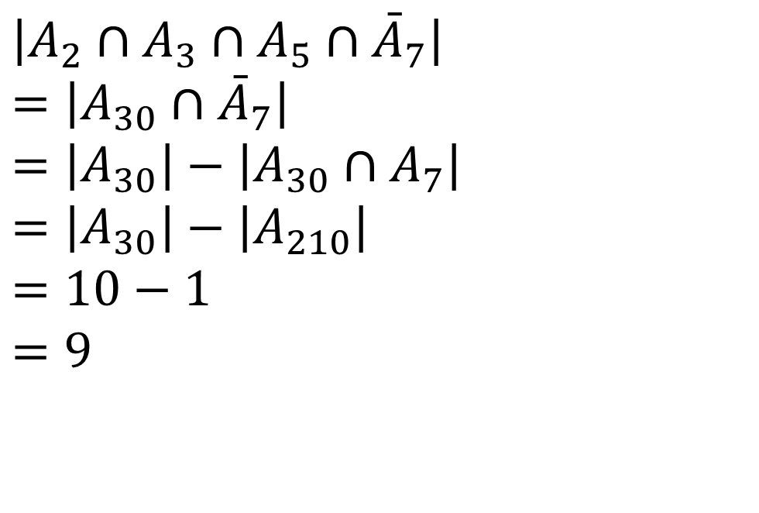
补充题 试求：在1和300之间能够被2、3、5中任意一个整除，但不能被7整除的整数的个数。
解:
$$\left|A_{2}∩A_{3}∩A_{5}∩{\bar{A}}_{7}\right| \\ =\left|A_{30}∩{\bar{A}}_{7}\right|$$
$$=\left|A_{30}\right|−\left|A_{30}∩A_{7}\right|$$
$$=\left|A_{30}\right|−\left|A_{210}\right| \\ =10−1$$
$$=9$$

Slide 48
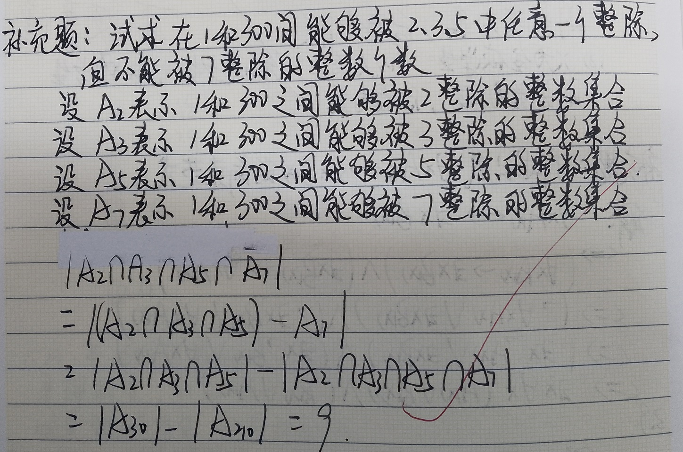

Slide 49
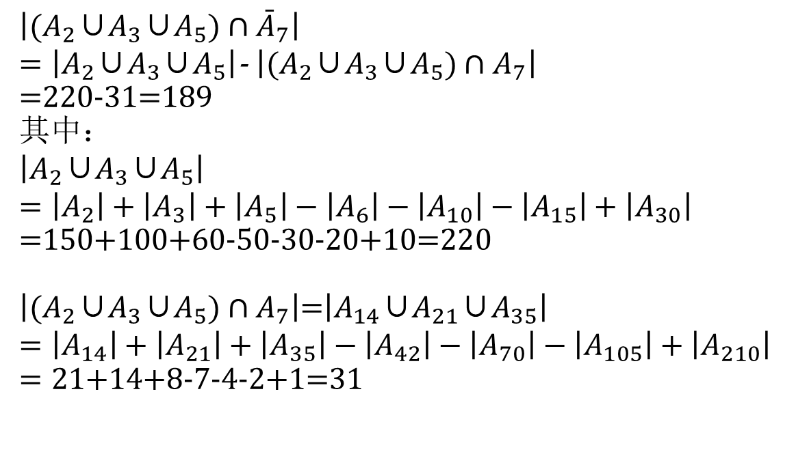
补充题 试求：在1和300之间能够被2、3、5中至少一个整除，但不能被7整除的整数的个数。
解:
$$\left|{(A}_{2}\text{∪}A_{3}\text{∪}A_{5})∩{\bar{A}}_{7}\right|$$ $=\left|A_{2}\text{∪}A_{3}\text{∪}A_{5}\right|$- $\left|{(A}_{2}\text{∪}A_{3}\text{∪}A_{5})∩A_{7}\right|$
=220-31=189 其中：
$$\left|A_{2}\text{∪}A_{3}\text{∪}A_{5}\right|$$
$$=\left|A_{2}\right|+\left|A_{3}\right|+\left|A_{5}\right|−\left|A_{6}\right|−\left|A_{10}\right|−\left|A_{15}\right|+\left|A_{30}\right|$$
$=$150+100+60-50-30-20+10=220
$\left|{(A}_{2}\text{∪}A_{3}\text{∪}A_{5})∩A_{7}\right|$=$\left|A_{14}\text{∪}A_{21}\text{∪}A_{35}\right|$
$$=\left|A_{14}\right|+\left|A_{21}\right|+\left|A_{35}\right|−\left|A_{42}\right|−\left|A_{70}\right|−\left|A_{105}\right|+\left|A_{210}\right|$$
$=21$+14+8-7-4-2+1=31

Slide 50
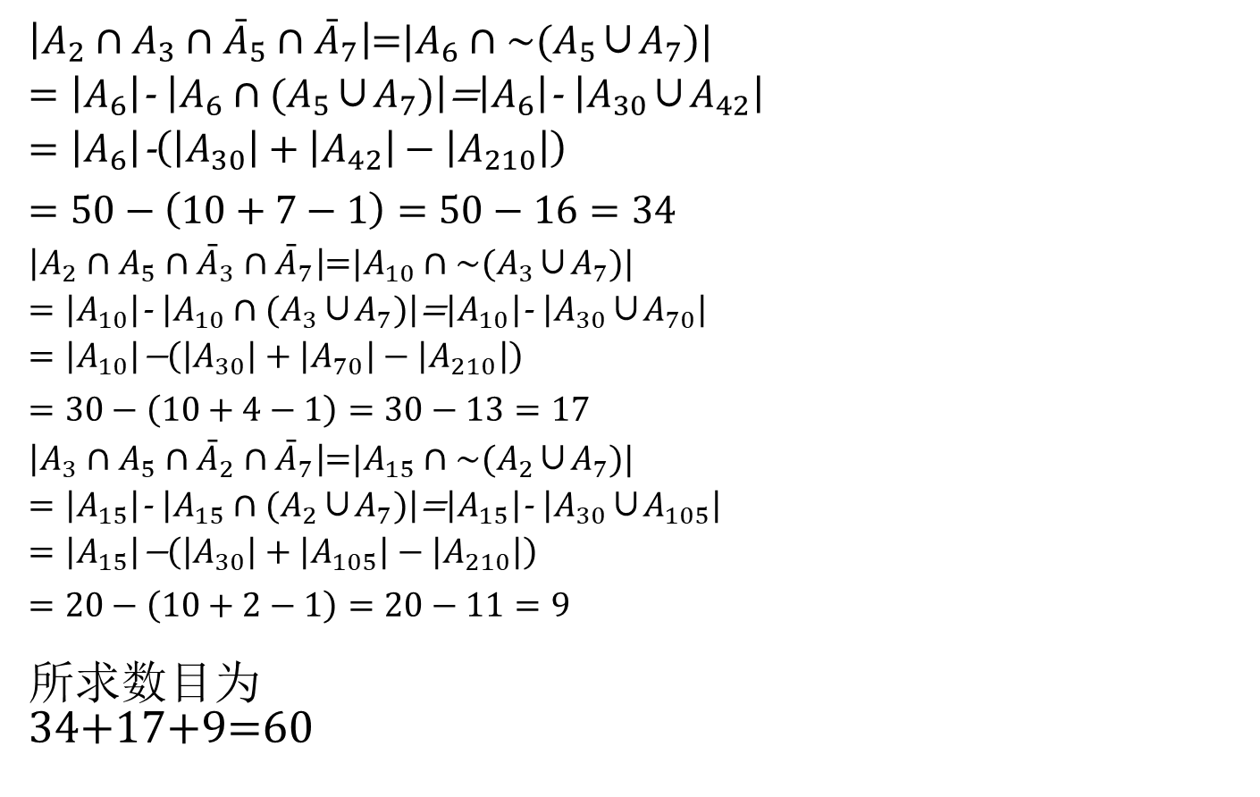
补充题 试求：在1和300之间能够被2、3、5中恰好两个整除，但不能被7整除的整数的个数。
解:
$\left|A_{2}∩A_{3}∩{\bar{A}}_{5}∩{\bar{A}}_{7}\right|$=${|A}_{6}∩\sim (A_{5}\text{∪}A_{7})|$ $=\left|A_{6}\right|$- $\left|A_{6}∩(A_{5}\text{∪}A_{7})\right|$=$\left|A_{6}\right|$- $\left|A_{30}\text{∪}A_{42}\right|$
= $\left|A_{6}\right|\text{−}\left(\left|A_{30}\right|+\left|A_{42}\right|−\left|A_{210}\right|\right)$
$$=50−\left(10+7−1\right)=50−16=34$$
$\left|A_{2}∩A_{5}∩{\bar{A}}_{3}∩{\bar{A}}_{7}\right|$=${|A}_{10}∩\sim (A_{3}\text{∪}A_{7})|$ $=\left|A_{10}\right|$- $\left|A_{10}∩(A_{3}\text{∪}A_{7})\right|$=$\left|A_{10}\right|$- $\left|A_{30}\text{∪}A_{70}\right|$
= $\left|A_{10}\right|\text{−}\left(\left|A_{30}\right|+\left|A_{70}\right|−\left|A_{210}\right|\right)$
$$=30−\left(10+4−1\right)=30−13=17$$
$\left|A_{3}∩A_{5}∩{\bar{A}}_{2}∩{\bar{A}}_{7}\right|$=${|A}_{15}∩\sim (A_{2}\text{∪}A_{7})|$ $=\left|A_{15}\right|$- $\left|A_{15}∩(A_{2}\text{∪}A_{7})\right|$=$\left|A_{15}\right|$- $\left|A_{30}\text{∪}A_{105}\right|$
= $\left|A_{15}\right|\text{−}\left(\left|A_{30}\right|+\left|A_{105}\right|−\left|A_{210}\right|\right)$
$$=20−\left(10+2−1\right)=20−11=9$$
所求数目为
34+17+9=60

Slide 51
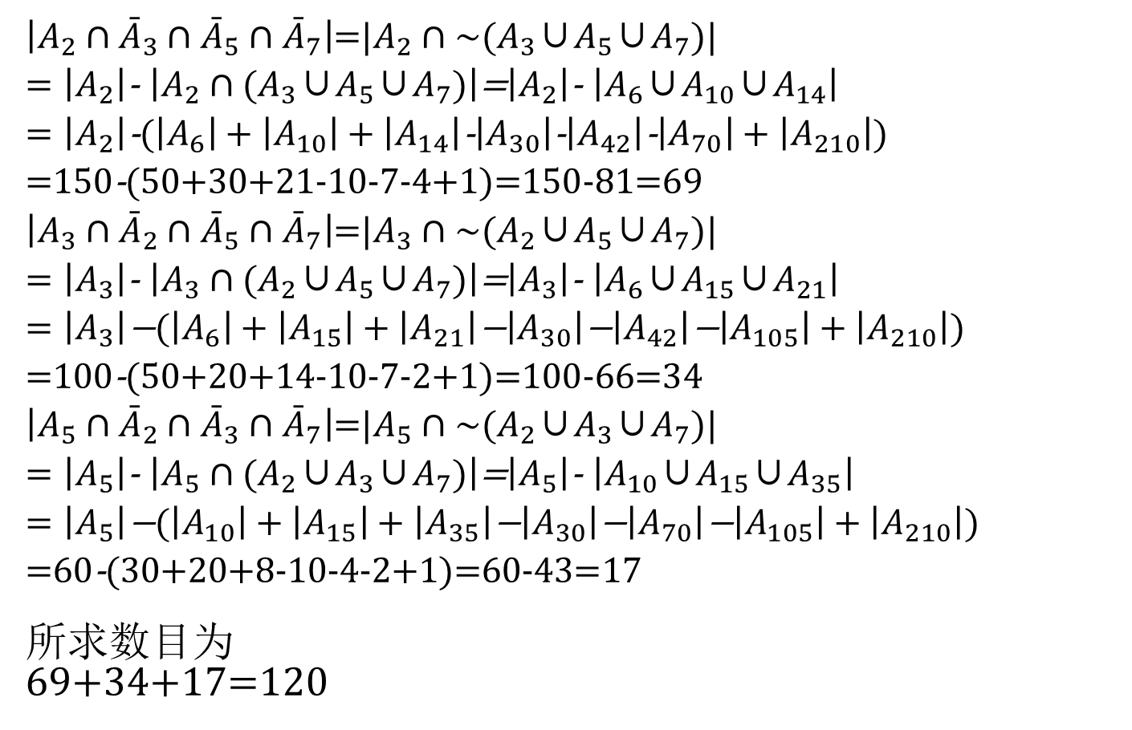
补充题 试求：在1和300之间能够被2、3、5中一个且仅一个整除，但不能被7整除的整数的个数。
解:
$\left|A_{2}∩{\bar{A}}_{3}∩{\bar{A}}_{5}∩{\bar{A}}_{7}\right|$=${|A}_{2}∩\sim {(A}_{3}\text{∪}A_{5}\text{∪}A_{7})|$ $=\left|A_{2}\right|$- $\left|A_{2}∩{(A}_{3}\text{∪}A_{5}\text{∪}A_{7})\right|$=$\left|A_{2}\right|$- $\left|A_{6}\text{∪}A_{10}\text{∪}A_{14}\right|$
= $\left|A_{2}\right|\text{−}(\left|A_{6}\right|+\left|A_{10}\right|+\left|A_{14}\right|\text{−}\left|A_{30}\right|\text{−}\left|A_{42}\right|\text{−}\left|A_{70}\right|+\left|A_{210}\right|)$
=150-(50+30+21-10-7-4+1)=150-81=69
$\left|A_{3}∩{\bar{A}}_{2}∩{\bar{A}}_{5}∩{\bar{A}}_{7}\right|$=${|A}_{3}∩\sim {(A}_{2}\text{∪}A_{5}\text{∪}A_{7})|$ $=\left|A_{3}\right|$- $\left|A_{3}∩{(A}_{2}\text{∪}A_{5}\text{∪}A_{7})\right|$=$\left|A_{3}\right|$- $\left|A_{6}\text{∪}A_{15}\text{∪}A_{21}\right|$
= $\left|A_{3}\right|\text{−}(\left|A_{6}\right|+\left|A_{15}\right|+\left|A_{21}\right|\text{−}\left|A_{30}\right|\text{−}\left|A_{42}\right|\text{−}\left|A_{105}\right|+\left|A_{210}\right|)$
=100-(50+20+14-10-7-2+1)=100-66=34
$\left|A_{5}∩{\bar{A}}_{2}∩{\bar{A}}_{3}∩{\bar{A}}_{7}\right|$=${|A}_{5}∩\sim {(A}_{2}\text{∪}A_{3}\text{∪}A_{7})|$ $=\left|A_{5}\right|$- $\left|A_{5}∩{(A}_{2}\text{∪}A_{3}\text{∪}A_{7})\right|$=$\left|A_{5}\right|$- $\left|A_{10}\text{∪}A_{15}\text{∪}A_{35}\right|$
= $\left|A_{5}\right|\text{−}(\left|A_{10}\right|+\left|A_{15}\right|+\left|A_{35}\right|\text{−}\left|A_{30}\right|\text{−}\left|A_{70}\right|\text{−}\left|A_{105}\right|+\left|A_{210}\right|)$
=60-(30+20+8-10-4-2+1)=60-43=17
所求数目为
69+34+17=120

Slide 52
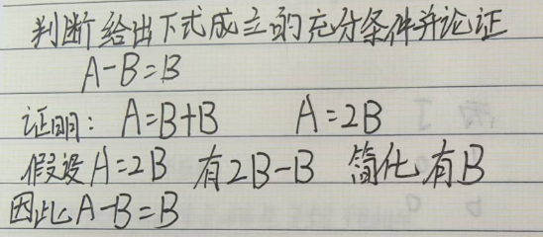
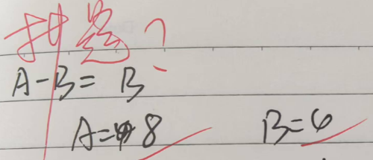
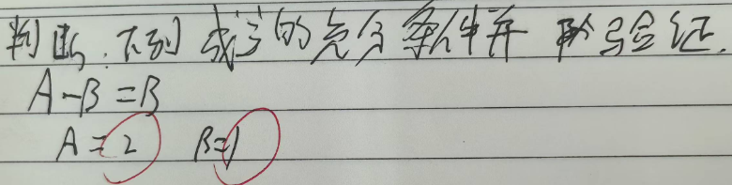
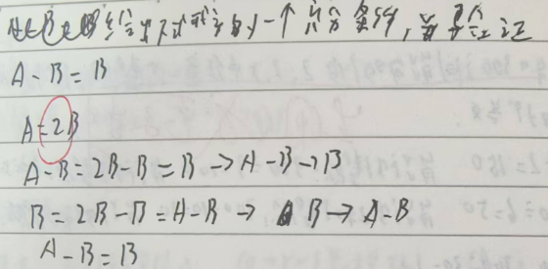
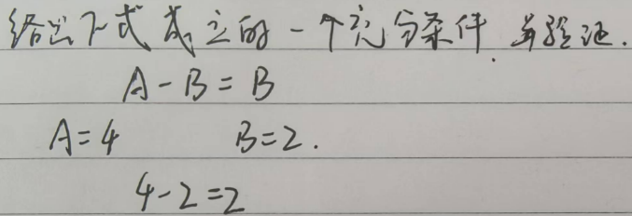

Slide 53
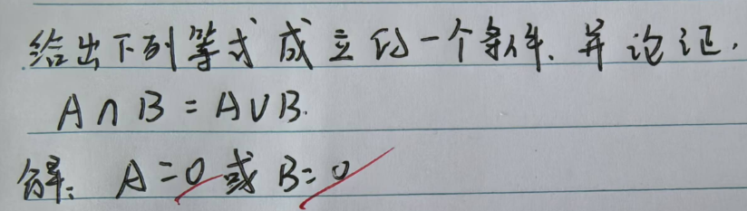
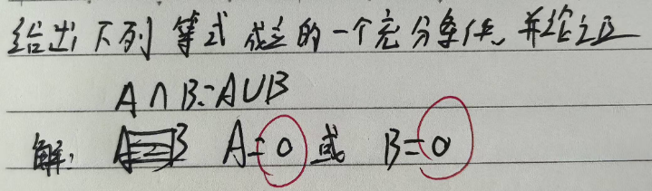
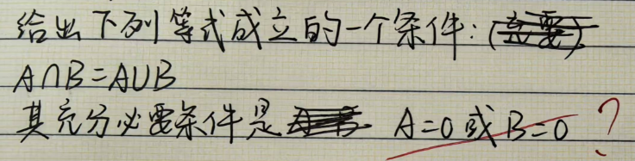

Slide 54
